Slide 1
3.2 关系代数
基本概念
传统的集合运算
专门的关系运算
关系操作的特点：操作对象、操作结果都是关系

Slide 2
3.2.2 关系代数
关系代数是一种抽象的查询语言，是关系数据操纵语言的一种传统表达方式，它是用对关系的运算来表达查询的。
其中包括两类运算：
传统的集合运算
专门的关系运算

Slide 3
关系代数运算符
关系代数中使用的运算符包括 4 类：集合运算符、专门的关系运算符、比较运算符和逻辑运算符。
运算符 | 含义 | 运算符 | 含义
集合 运算 符 | ∪ - ∩ × | 并 差 交 笛卡尔积 | 比较运算符 | ＞ ≥ ＜ ≤ ＝ <> | 大于 大于等于 小于 小于等于 等于 不等于
专门的关系运算符 | σ π ÷ | 选择 投影 连接 除 | 逻辑运算符 | ¬ ∧ ∨ | 非 与 或

Slide 4
3.2.3 传统的集合运算
传统的集合运算是二目运算，
设关系R 和S 均是n 元关系，且相应的属性值取自同一个域，则可以定义四种运算：
并运算（∪）
交运算（∩）
差运算（―）
广义笛卡尔积

Slide 5
并、交、差运算示意图

Slide 6
(1) 并运算
关系R与关系S的并记为：
R∪S＝{t | t∈R ∨t∈S }
其结果仍是n目关系，由属于R或属于S的元组组成。
顾客号 | 姓名 | 性别 | 年龄
S01 | 张宏 | 男 | 45
S02 | 李丽 | 女 | 34
S03 | 王敏 | 女 | 28
顾客号 | 姓名 | 性别 | 年龄
S01 | 张宏 | 男 | 45
S02 | 李丽 | 女 | 34
S03 | 王敏 | 女 | 28
S04 | 钱景 | 男 | 50
S06 | 王平 | 女 | 24
顾客号 | 姓名 | 性别 | 年龄
S02 | 李丽 | 女 | 34
S04 | 钱景 | 男 | 50
S06 | 王平 | 女 | 24

Slide 7
（2）交运算
关系R与关系S的交记为：
R∩S＝{t | t∈R ∧t∈S }
其结果仍是n目关系，由属于R并且也属于S的元组组成。
顾客号 | 姓名 | 性别 | 年龄
S01 | 张宏 | 男 | 45
S02 | 李丽 | 女 | 34
S03 | 王敏 | 女 | 28
顾客号 | 姓名 | 性别 | 年龄
S02 | 李丽 | 女 | 34
顾客号 | 姓名 | 性别 | 年龄
S02 | 李丽 | 女 | 34
S04 | 钱景 | 男 | 50
S06 | 王平 | 女 | 24

Slide 8
（3）差运算
关系R与关系S的差记为：
R－S＝{t | t∈R ∧tS }
其结果仍是n目关系，由属于R且不属于S的元组组成。
顾客号 | 姓名 | 性别 | 年龄
S01 | 张宏 | 男 | 45
S02 | 李丽 | 女 | 34
S03 | 王敏 | 女 | 28
顾客号 | 姓名 | 性别 | 年龄
S01 | 张宏 | 男 | 45
S03 | 王敏 | 女 | 28
顾客号 | 姓名 | 性别 | 年龄
S02 | 李丽 | 女 | 34
S04 | 钱景 | 男 | 50
S06 | 王平 | 女 | 24

Slide 9
（4）广义笛卡尔积
两个分别为n目和m目的关系R和关系S的广义笛卡尔积是一个（m＋n）列的元组的集合。
元组的前n个列是关系R的一个元组，后m个列是关系S的一个元组。
若R有K1个元组，S有K2个元组，则关系R和关系S的广义笛卡尔积有K1×K2个元组，记做：
R×S＝｛tr^ts | tr∈R ∧ ts ∈ S｝
tr^ts表示由两个元组tr和ts前后有序连接而成的一个元组。

Slide 10
广义笛卡尔积示例
A | B
a1 | b1
a2 | b2
A | B | C | D | E
a1 | b1 | c1 | d1 | e1
a1 | b1 | c2 | d2 | e2
a1 | b1 | c3 | d3 | e3
a2 | b2 | c1 | d1 | e1
a2 | b2 | c2 | d2 | e2
a2 | b2 | c3 | d3 | e3
C | D | E
c1 | d1 | e1
c2 | d2 | e2
c3 | d3 | e3

Slide 11
（1）选择（Selection）
3.2.4 专门的关系运算
σ_{F}（R）＝{ r | r∈R ∧ F（t）＝‘真’ }
其中：σ是选择运算符，R是关系名，r是元组，F是逻辑表达式，取逻辑“真”值或“假”值。
选择运算是从关系R中选取使逻辑表达式F为真的元组
Ｒ
σ_{F}（R）
…

Slide 12
例，选择计算机系的学生信息：
σ_{Sdept＝‘计算机系’}（Student）
Sno | Sname | Ssex | Sage | Sdept
9512101 | 李勇 | 男 | 19 | 计算机系
9512102 | 刘晨 | 男 | 20 | 计算机系
9512103 | 王敏 | 女 | 20 | 计算机系
9521101 | 张立 | 男 | 22 | 信息系
9521102 | 吴宾 | 女 | 21 | 信息系
9521103 | 张海 | 男 | 20 | 信息系

Slide 13
（2）投影（Projection）
其中：
∏是投影运算符，
R是关系名，
A是被投影的属性或属性组。
t[A]表示r这个元组中相应于属性（集）A的分量。
∏_{A}（R）＝ { t[A]| t∈R }
投影：从R中选择出若干属性列组成新的关系。
R
Π_{A}（R）
投影

Slide 14
例，选择sname，sdept两个列构成新关系：
∏_{sname, sdept}（Student）
Sno | Sname | Ssex | Sage | Sdept
9512101 | 李勇 | 男 | 19 | 计算机系
9512102 | 刘晨 | 男 | 20 | 计算机系
9512103 | 王敏 | 女 | 20 | 计算机系
9521101 | 张立 | 男 | 22 | 信息系
9521102 | 吴宾 | 女 | 21 | 信息系
9521103 | 张海 | 男 | 20 | 信息系
投影之后不仅取消了原关系中的某些列，而且还可能取消某些元组（避免重复行）
思考：∏_{sdept}（Student）？

Slide 15
（3）连接
其中：
A和B分别是关系R和S上可比的属性组，
θ是比较运算符，
连接运算从R和S的广义笛卡尔积R×S中选择（R关系）在A属性组上的值与（S关系）在B属性组上值满足比较运算符θ的元组。

Slide 16
连接(续)
连接操作是从行的角度进行运算。
R
R
S
AθB
S
做连接运算的步骤：
按照上图所示，逐一判断条件，符合条件的拼接成一个结果元组

Slide 17
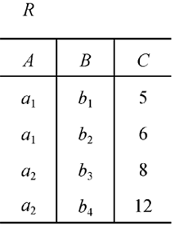
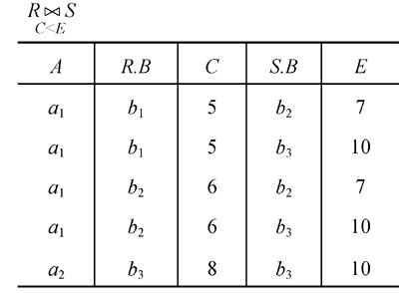
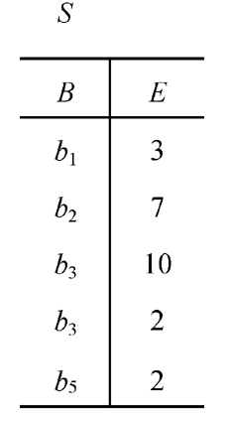
连接(续)
[例]关系R和关系S 如下所示：
一般连接 R S的结果如下：
C＜E

Slide 18
等值连接
当θ为“＝”时的连接为等值连接，
是从关系R与关系S的广义笛卡尔积中选取A，B属性值相等的那些元组。

Slide 19
等值连接示例
sno | sname | Ssex | Sage | Sdept | sno | cno | grade
9512101 | 李勇 | 男 | 19 | 计算机系 | 9512101 | c01 | 90
9512101 | 李勇 | 男 | 19 | 计算机系 | 9512101 | c02 | 86
9512102 | 刘晨 | 男 | 20 | 计算机系 | 9512102 | c02 | 78
9512102 | 刘晨 | 男 | 20 | 计算机系 | 9512102 | c04 | 66
9521102 | 吴宾 | 女 | 21 | 信息系 | 9521102 | c01 | 82
9521102 | 吴宾 | 女 | 21 | 信息系 | 9521102 | c02 | 75
9521102 | 吴宾 | 女 | 21 | 信息系 | 9521102 | c04 | 92
9521102 | 吴宾 | 女 | 21 | 信息系 | 9521102 | c05 | 50
注意：结果中有重复列

Slide 20
自然连接
自然连接去掉结果中的重复列。
自然连接与等值连接的差别为：
自然连接要求相等的分量必须有共同的属性名，等值连接则不要求；
自然连接要求把重复的属性名去掉，等值连接却不这样做。

Slide 21
自然连接示例
sno | sname | Ssex | Sage | Sdept | cno | grade
9512101 | 李勇 | 男 | 19 | 计算机系 | c01 | 90
9512101 | 李勇 | 男 | 19 | 计算机系 | c02 | 86
9512102 | 刘晨 | 男 | 20 | 计算机系 | c02 | 78
9512102 | 刘晨 | 男 | 20 | 计算机系 | c04 | 66
9521102 | 吴宾 | 女 | 21 | 信息系 | c01 | 82
9521102 | 吴宾 | 女 | 21 | 信息系 | c02 | 75
9521102 | 吴宾 | 女 | 21 | 信息系 | c04 | 92
9521102 | 吴宾 | 女 | 21 | 信息系 | c05 | 50

Slide 22
示例
查询修c02号课程的学生的学号和成绩。
∏_{sno, grade}(σ_{cno=‘c02’}(SC))
查询信息系修c04号课程的学生的姓名和成绩。
∏_{sname, grade}(σ_{cno=‘c04’}(SC) σ_{sdept=‘信息系’}(Student))
查询修了第2学期课程的学生的姓名、所在系和所选的课程号。
∏_{sname, sdept,cno}(σ_{semester=2}(Course) SC Student)

Slide 23
查询选了“VB”课程且考试成绩大于等于80的学生姓名、所在系和成绩。
∏_{Sname, Sdept, Grade}(σ_{Cname=‘VB’∧ Grade>=80}(Course SC
Student))
或：
∏_{Sname, Sdept, Grade}(σ_{Cname=‘VB’}(Course)
σ_{Grade>=80}(SC) Student)

Slide 24
（4）除（Division）
（1）除法的简单形式
设关系S的属性是关系R的属性的一部分，则R÷S为这样一个关系：此关系的属性是由属于R但不属于S的所有属性组成；
R÷S的任一元组都是R中某元组的一部分。但必须符合下列要求，即任取属于R÷S的一个元组t，则t与S的任一元组连接后，都为R中原有的一个元组。

Slide 25
除运算示意图

Slide 26
（2）除法的一般形式
设有关系R（X，Y）和S（Y，Z），其中X、Y、Z为关系的属性组，则：
R（X,Y）÷ S（Y,Z）＝R（X,Y）÷ ∏Y（S）
象集：给定一个关系R（X，Y），X和Y为属性组。定义，当t［X］＝x时，x在R中的象集为：
Yx ={ t[Y] | t∈R ∧ t[X]=x }
上式中：t［Y］和t［X］分别表示R中的元组t 在属性组Y和X上的分量的集合。

Slide 27
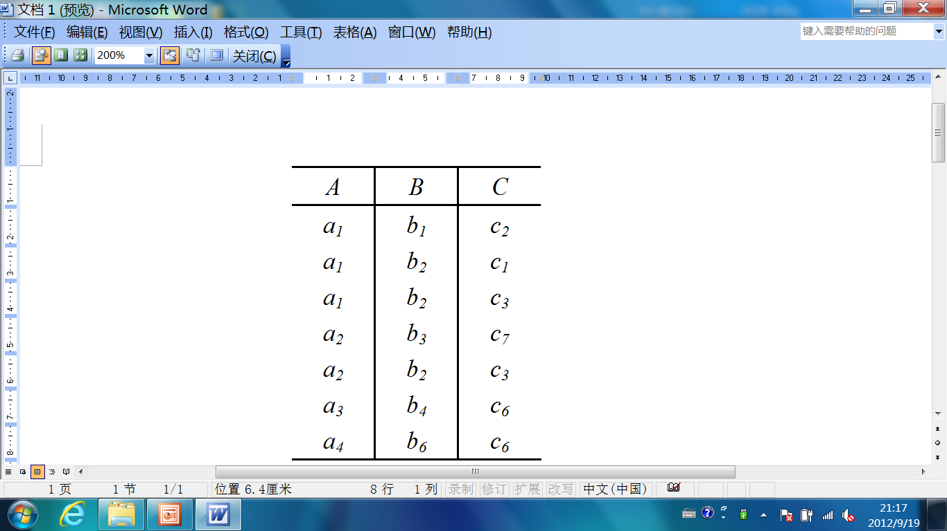
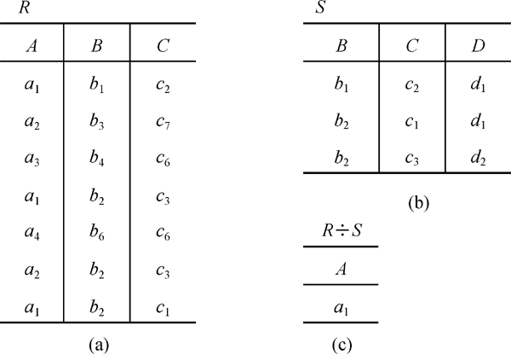
除
a₁的象集
对 R÷S的理解：
R
S在BC列上的投影

Slide 28
象集示例
Sno | Cno | Grade
9512101 | C01 | 90
9512101 | C02 | 86
9512102 | C02 | 78
9512102 | C04 | 66
9521102 | C01 | 82
9521102 | C02 | 75
9521102 | C04 | 92
9521102 | C05 | 50
设X＝{Sno}，Y＝{Cno，Grade}，则当X取“9512102”时，Y的象集为：
Y_{x}＝{（C02，78），
（C04，66）}

Slide 29
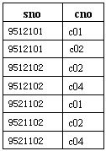


除示例：
÷
＝
至少选了“C01”和“C02”课程的学生

